Slide 1
Fy nghymhorthion clyw
Llun o ……. yn gwisgo cymhorthion clyw yma
Lun o gymhorthion clyw ….. yma

Slide 2
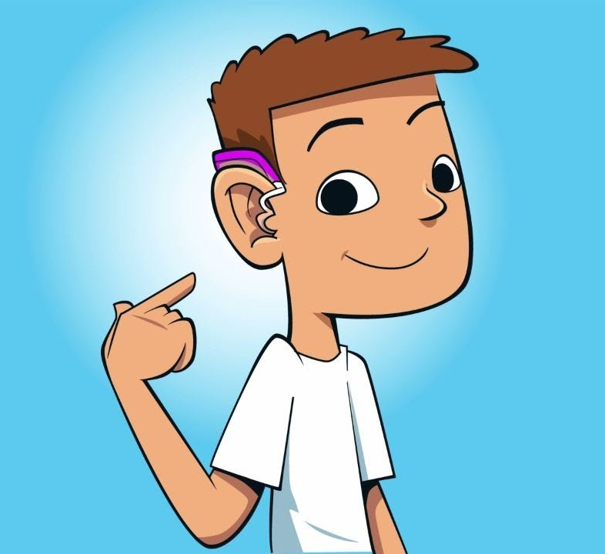
Rwy’n gwisgo cymhorthion clyw ar fy nghlustiau
Dyma fi yn gwisgo fy nghymhorthion clyw
Llun yma o ….. yn gwisgo cymhorthion clyw

Slide 3
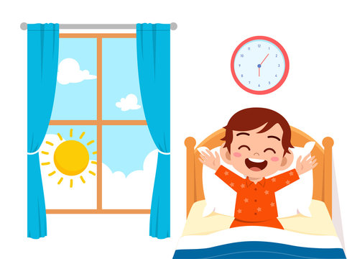
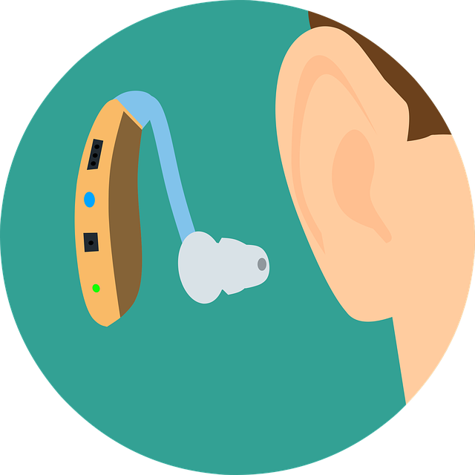


Rwy’n deffro ac yna’n gwisgo fy nghymhorthion clyw
Llun o…. yn codi o’r gwely
Llun yma o ….. yn cael y cymhorthion clyw ar eu clustiau (llun agos)

Slide 4

Rwy’n eu gwisgo nhw gartref
Llun o dŷ ……

Slide 5







Dyma pryd rwy’n eu gwisgo nhw …..
Llun o dŷ ……
Llun o fwyta bwyd/eistedd wrth y bwrdd
Chwarae gyda theganau gartref
Lluniau yn gwylio’r teledu gartref
Llun yn cerdded i’r ysgol

Slide 6
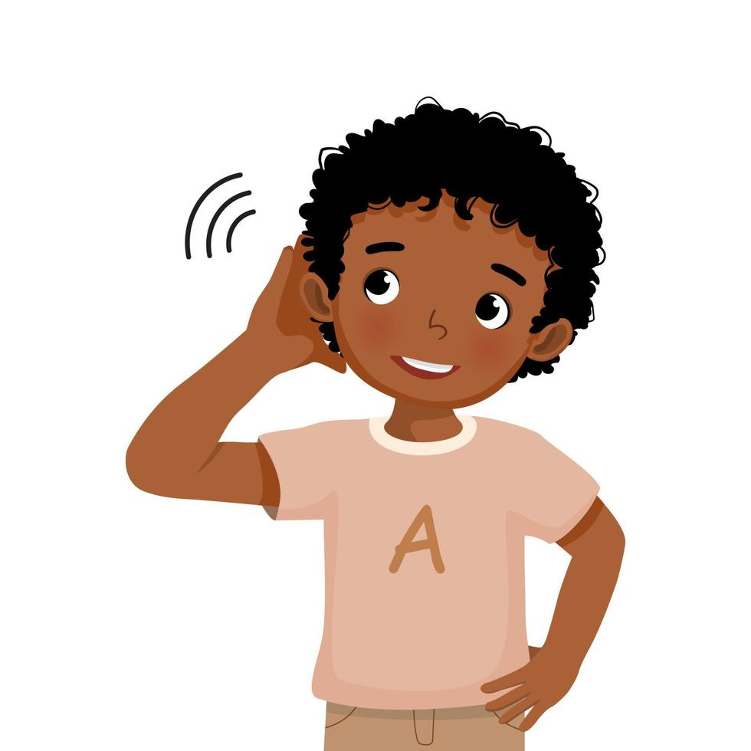

Gartref rwy’n hoffi clywed …..
Llun o dŷ …..
Lluniau o’r teulu
Llun o unrhyw anifeiliaid anwes? Unrhyw beth arall sy’n ysgogi
Llun o’r Teledu/Cyfrifiadur/Cerddoriaeth

Slide 7
Rwy’n eu gwisgo nhw yn yr ysgol
Llun o’r ysgol

Slide 8




Rwy’n eu gwisgo nhw yn yr ysgol
Llun o’r ysgol
Llun yn chwarae
Llun o’r dosbarth
Llun tu allan
Llun amser byrbryd/amser cylch

Slide 9
Yn yr ysgol rwy’n hoffi clywed
Llun o’r ysgol
Llun o …… gyda ffrindiau (os allwch chi, defnyddiwch clip art fel arall)
Llun o’r staff gyda…………
Llun o weithgareddau swnllyd

Slide 10

Rwy’n hapus pan rwy’n gwisgo fy nghymhorthion clyw!
……. yn gwenu/chwerthin gyda’r cymhorthion i mewn

Slide 11
Mae pawb yn falch ohona i!
Llun o Mam a Dad – yn gwenu / bawd i fyny
Llun o’r staff – yn gwenu / bawd i fyny
Llun o ffrindiau (os oes caniatâd) yn gwenu gyda bawd i fyny
Llun o bobl bwysig eraill – yn gwenu gyda bawd i fyny

Slide 12




Dydw i ddim yn gwisgo fy nghymhorthion pan …….
Llun o ….. yn cysgu yn y gwely
Llun o’r bath/gawod

Slide 13
(Gweithgaredd) Rwy’n gwisgo fy nghymhorthion clyw ….
Llun yma o ….. yn gwisgo cymhorthion clyw
Llun o dŷ …..
Llun o ….. yn y dosbarth
Llun o’r ysgol
Llun o …… yn chwarae gyda ffrindiau
Llun yn y car
Llun o …… yn gwylio’r teledu / ar Lechen

Slide 14
(Gweithgaredd) Rwy’n gwisgo fy nghymhorthion clyw ….
Llun yma o ….. yn gwisgo cymhorthion clyw
Llun o’r bath/gawod
Llun tu allan yn y lleoliad
Llun o ….. yn bwyta gartref
Llun o …… mewn ystafell synhwyraidd
Llun o ….. yn eistedd yn y dosbarth
Llun o …… yn eistedd ar gyfer amser cylch

